Slide 1



新能源汽车雨刷结构原理
Principles of Electronic Control Air Suspension
北方国际教育集团

Slide 2


01
新能源雨刷的运动方式
目 录
02
比亚迪秦EV雨刷开关的操作
contents
03
洗涤部件认知及作用

Slide 3

01
新能源雨刷的运动方式

Slide 4
一：汽车雨刷的作用
1、扫除风窗玻璃上妨碍视线的雨雪和尘土；
2、清理车辆前后的挡风玻璃，使车主在日常的行驶中拥有良好的视野。
二：汽车雨刷的运动方式
新能源汽车雨刷的运动方式主要有两种 同向 与对向 不管是哪种 都是通过电机与雨刷连杆配合完成的

Slide 5
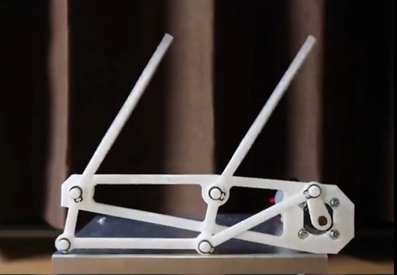
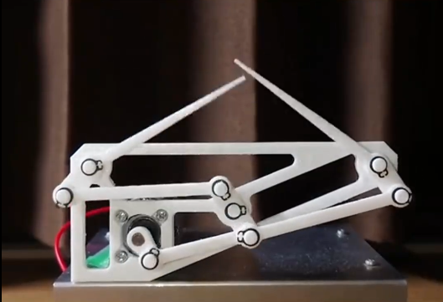
同向 对向

Slide 6
三：雨刷电机的作用
雨刷电机转动产生一个旋转力，然后通过雨刷连杆就可以将旋转力转化称为左右摆动的力，通过雨刷轴带动雨刷臂动作，最终控制雨刷片刮动
四：常见问题
1：雨刷片刮动角度不对
原因：雨刷电机与雨刷连杆短接杆连接点错位，需要调整
2：雨刷电机转动 雨刷片不动
原因：雨刷连杆短接杆或者长接杆连接点脱落

Slide 7
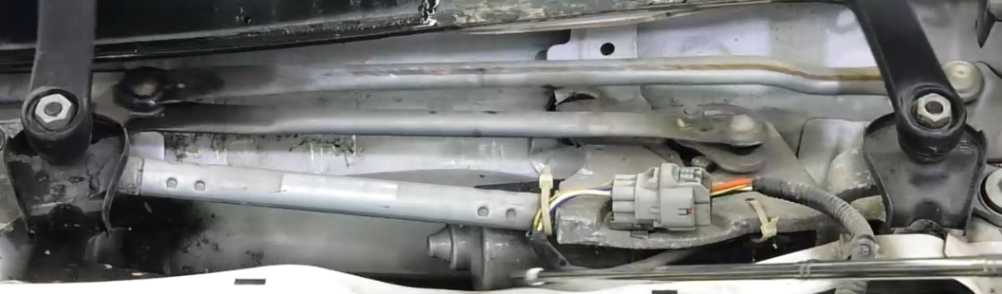

Slide 8
02
比亚迪秦EV雨刷开关的操作

Slide 9
雨刷开关的操作及作用：
在所有的车上，雨刷开关的操作方式几乎都是一样的，主要有4个档位，向下拨动是点动档，主要是在挡风玻璃上有轻微异物的时候，通过它控制雨刷片刮动一次，清除异物。
往上推动一次，是间歇档，在外界雨量很小的时候使用，既可以有效的清除挡风玻璃上面的积水，还可以充分的保证司机视野的清晰，并且在这里还有调节间歇时间调节旋钮。
再向上推动一次，雨刷低速转动，在雨量较小的时候使用。
将雨刷开关推动到最顶端，雨刷高速刮动，在雨量大的时候使用
雨刷开关的使用，都是司机根据外界雨量的大小进行控制的。

Slide 10
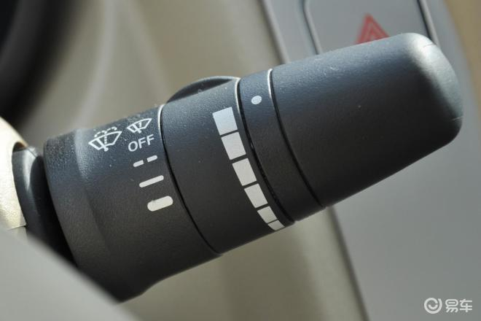

Slide 11
03
洗涤部件认知及作用

Slide 12
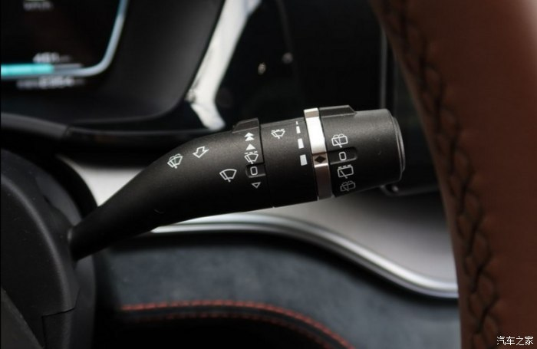
一：洗涤是作用
当风挡玻璃上有尘土，树脂等杂质时，开启洗涤，配合雨刷片的刮动，可以更快的清除风挡玻璃上面的杂质，保证司机视野的清洗。
洗涤控制开关与雨刷开关安装在一起。比如比亚迪秦EV，雨刷开关向内拨动，洗涤工作。也有一下商务车，SUV还有后洗涤的功能，洗涤开关末端有洗涤旋钮，将洗涤开关的旋钮反向转动，后雨刷及洗涤将会工作（比亚迪宋）。
比亚迪宋雨刷开关

Slide 13
二：洗涤部件讲解
1：洗涤液壶
安装位置：机舱内部大灯后方（前轮内衬后方）
作用：盛放洗涤液
2：洗涤电机
安装位置：洗涤液壶下方
作用：洗涤电机工作，将玻璃水送入到喷水嘴部位进行喷水
3：添加玻璃水注意事项
在冬季温度低时，添加冰点低的玻璃水，以免结冰，损坏洗涤电机。

Slide 14
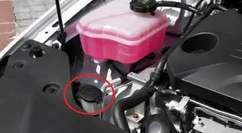

Slide 15
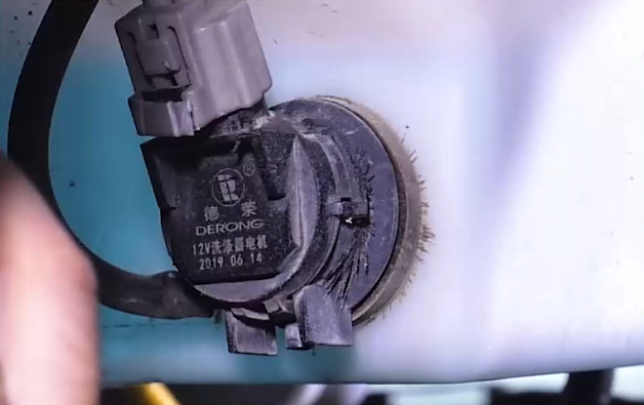

Slide 16
感谢您的聆听
Thank you for listening
北方国际教育集团

